Slide 1
스크랩트를 이용한 직원관리
홈페이지 구현
PROJECT
박 용 호

Slide 2
목차
①
③
프로젝트 구성도,
구현
프로젝트 주제, 목표 및 설명
②
④
개발환경 및
도구
최종 결과물 및
시연

Slide 3

직원 관리 개발도구
프로젝트 주제

Slide 4
프로젝트 목표 및 설명
4
1차
2차
3차
향후
프로그램 실행 소스
작성
프로그램 실행하여 작동 확인
회원가입
및 아이디 찾기, 비밀번호 찾기 등 여러 게시판 개발
작동 확인

Slide 5
프로젝트 목표 및 설명
회사에 있는 부서와 그 안에 속해있는
직원들을 불러오기 부서테이블과 직원테이블을 각각 따로 준비한다.
또한 직원들의 급여들이 어떻게 되는지도 확인할 수 있게 급여 테이블도 준비한다.
2. 오라클에 먼저 테이블을 삽입하고 추출하고자 하는 내용들의 컨트롤러 들을 구성하여 만든다.
이 작업에는 컨트롤러만 필요한 것이 아니고 Mapper와 Model 프로그램도 같이 만든다.
3. 프로그램을 구현하기 위해 JSP 파일을 추가로 만들어서 직접 눈으로 볼 수 있도록 디자인을 하고 로그인 기능 및 회원가입 등 여러 기능들을 사용할 수 있게 준비한다.

Slide 6
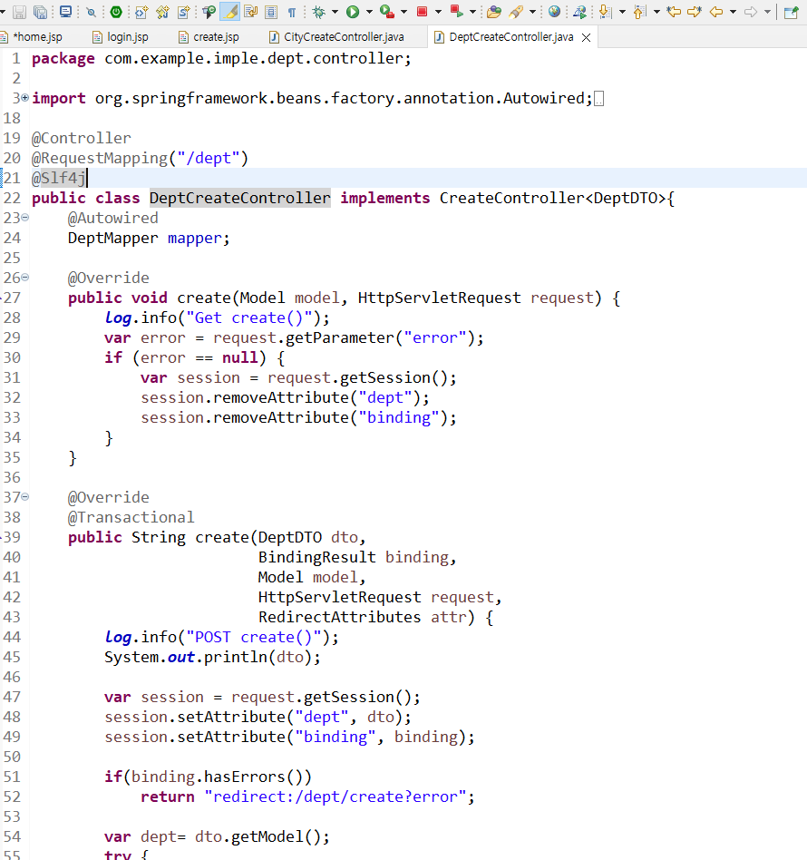
프로젝트 설명
회사에 있는 부서들을 불러오고 부서를 새로 생성
하거나 삭제 수정 할 수 있는 컨트롤러들을 작성합니다.

Slide 7
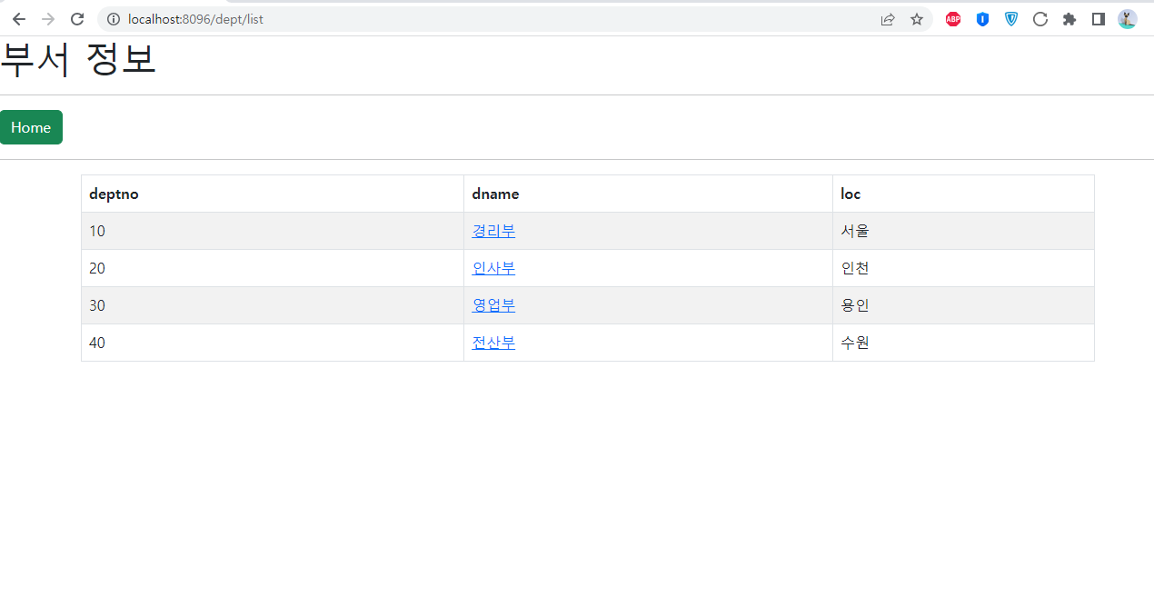
프로젝트 설명
컨트롤러에 맞는 JSP파일을 만들어 실제 홈페이지에서 확인할 수 있도록 구현합니다.

Slide 8
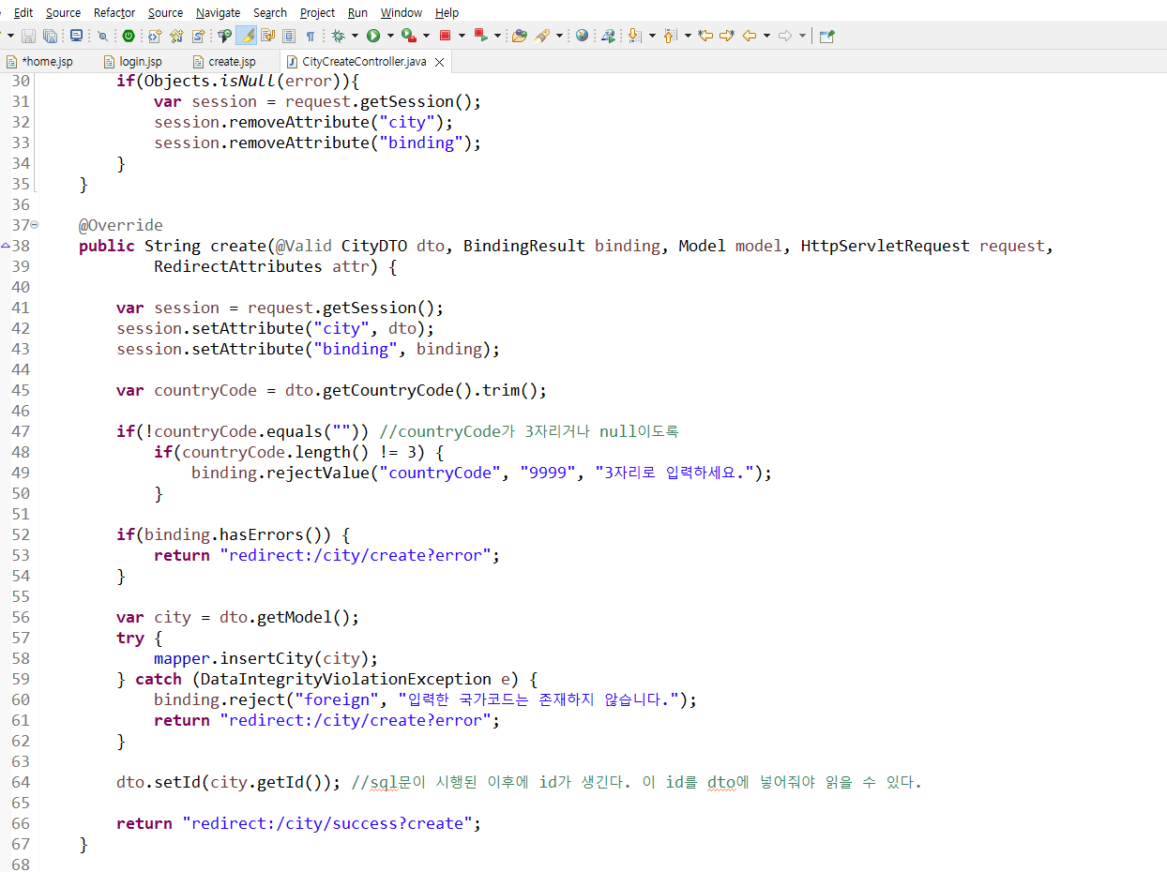
프로젝트 설명
추가적으로 도시 명과 나라, 언어들도 추가로
구현하여 다른 정보들도 볼 수 있게
작성 해 봅니다.

Slide 9
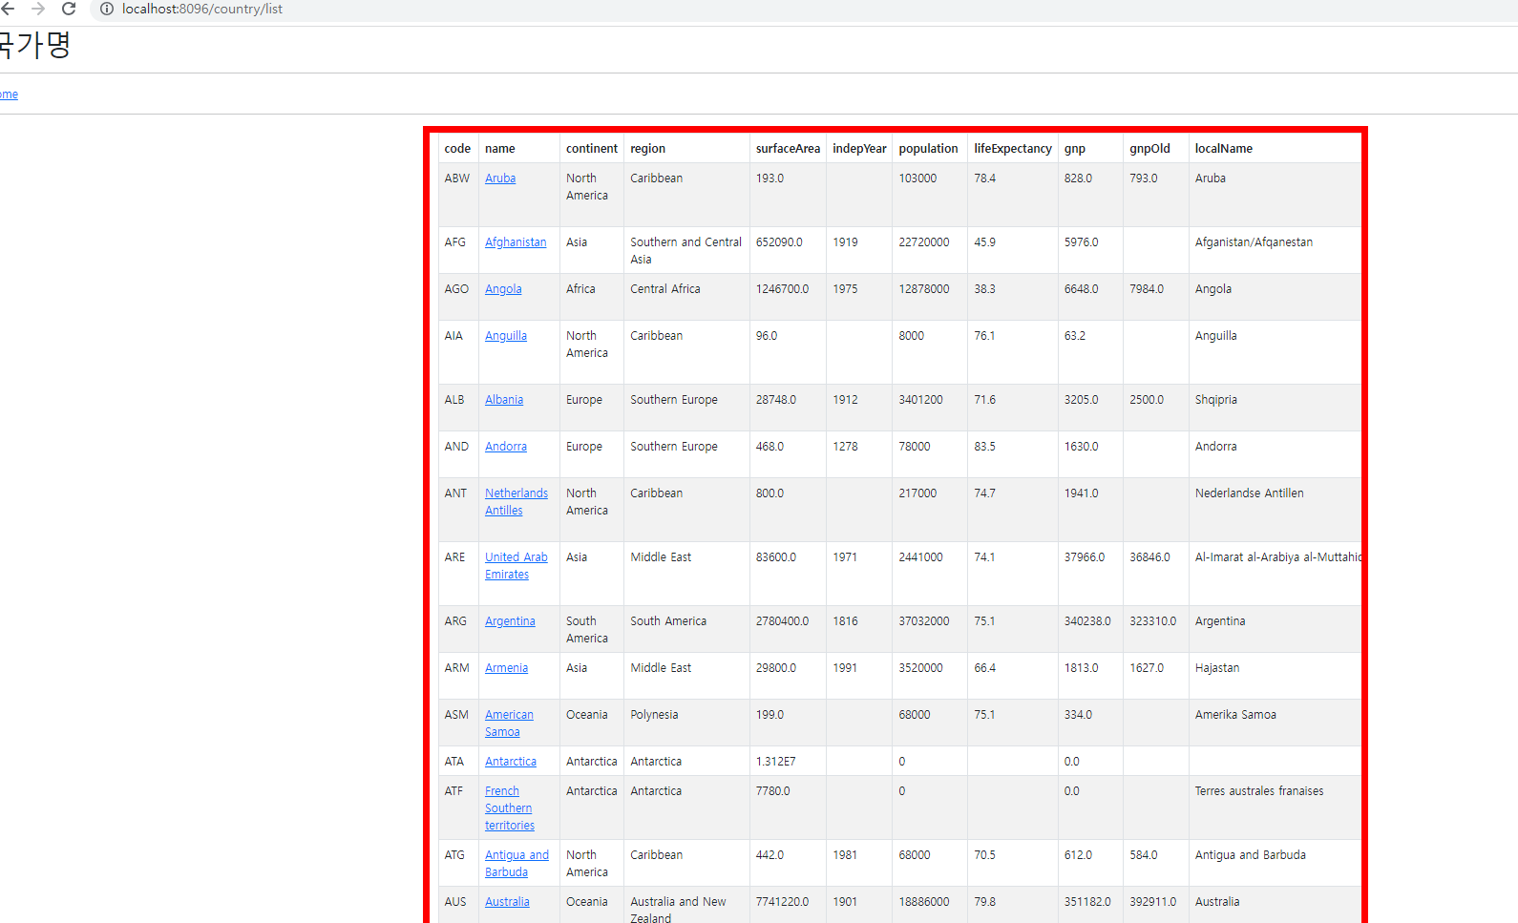
프로젝트 설명
똑같이 홈페이지에서 똑같이
볼 수 있도록 구현해 봅니다.

Slide 10
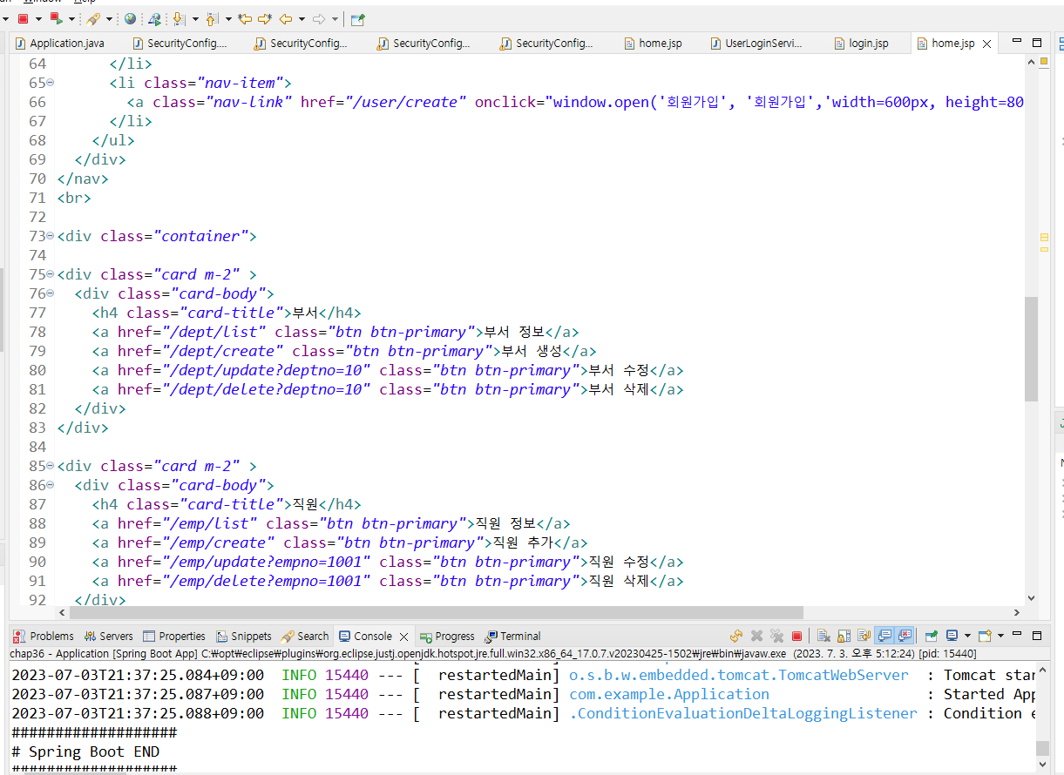
프로젝트 설명
이번엔 위 자료들을 한곳에서 링크를 타서
갈 수 있도록 메인 홈페이지를 만들어 봅니다.
메인 화면에서 볼 수 있는 로그인 화면 과
회원가임 게시판들을 볼 수 있게
개발하였습니다.

Slide 11
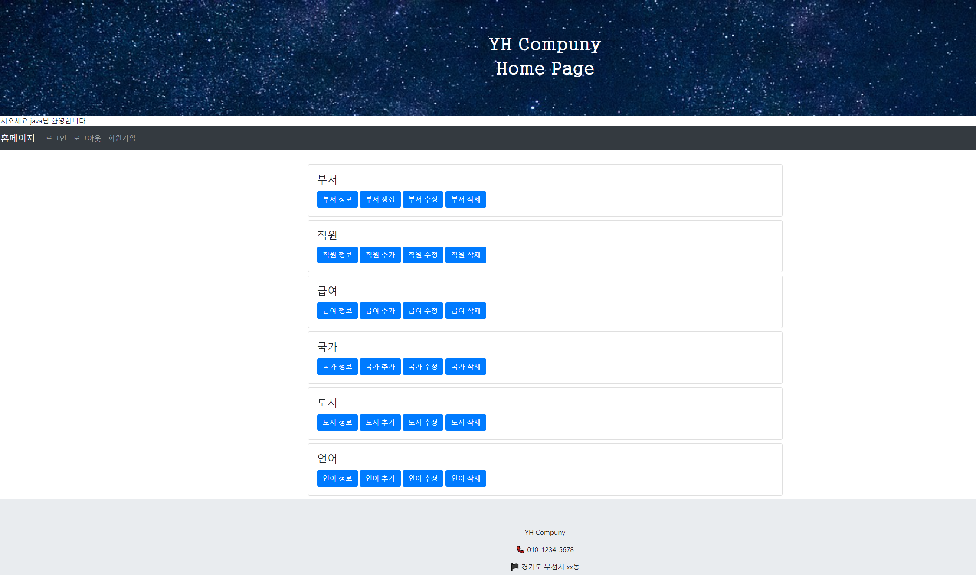
프로젝트 설명
우리가 평소에 쉽게 접할 수 있는 홈페이지를 구현하여 필요한 기능들을 넣어
좀더 쉽게 알 수 있게 하였습니다

Slide 12
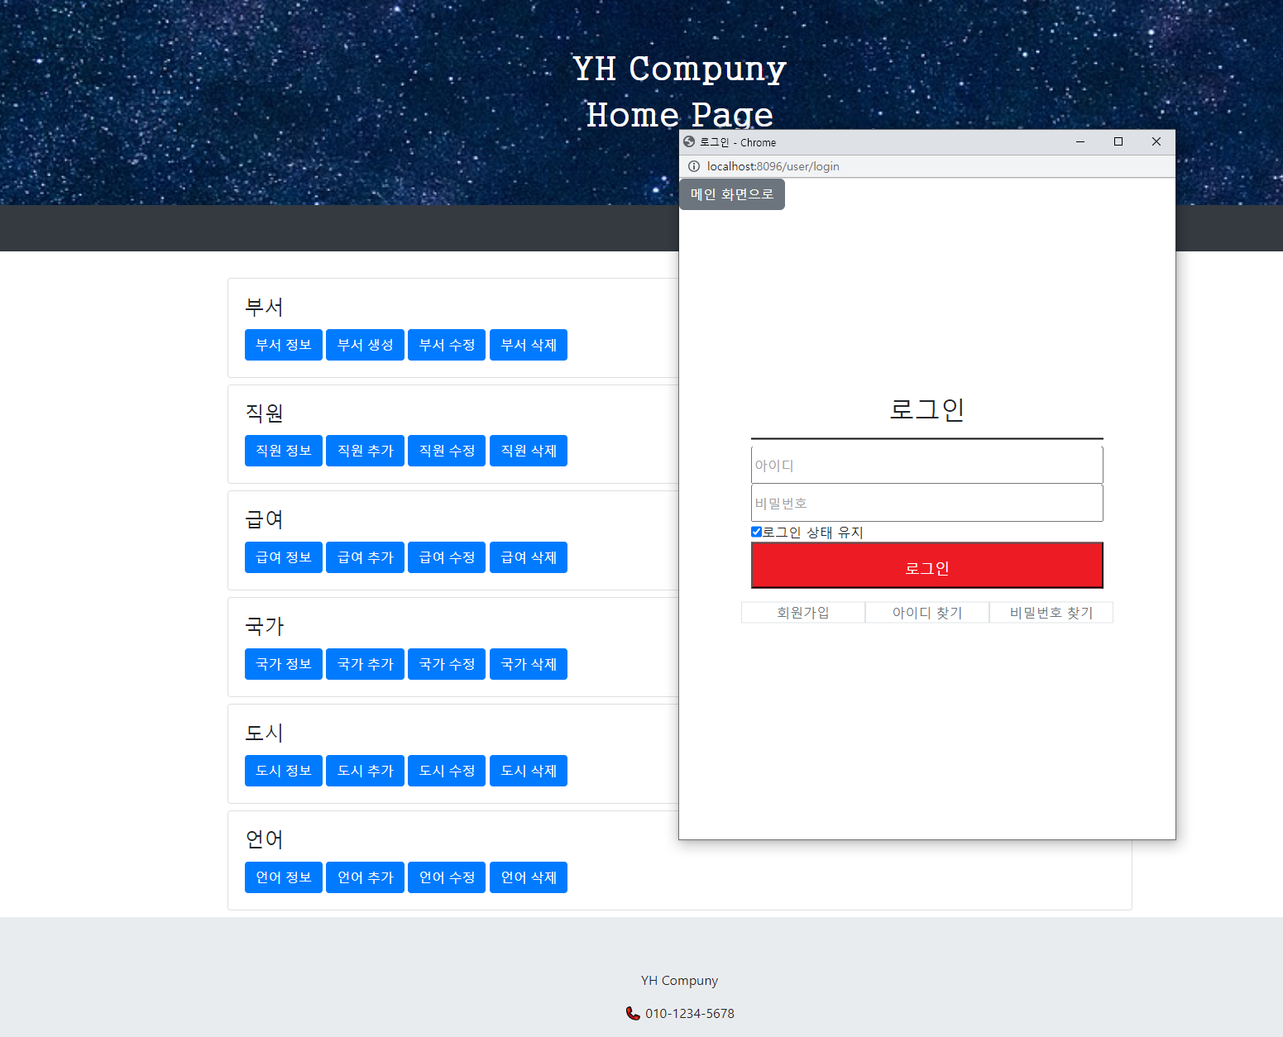
로그인 구현
홈페이지에서 로그인을
누르면 새창에서 로그인창이 나오도록
JSP파일을 만들어서 실행했습니다.

Slide 13
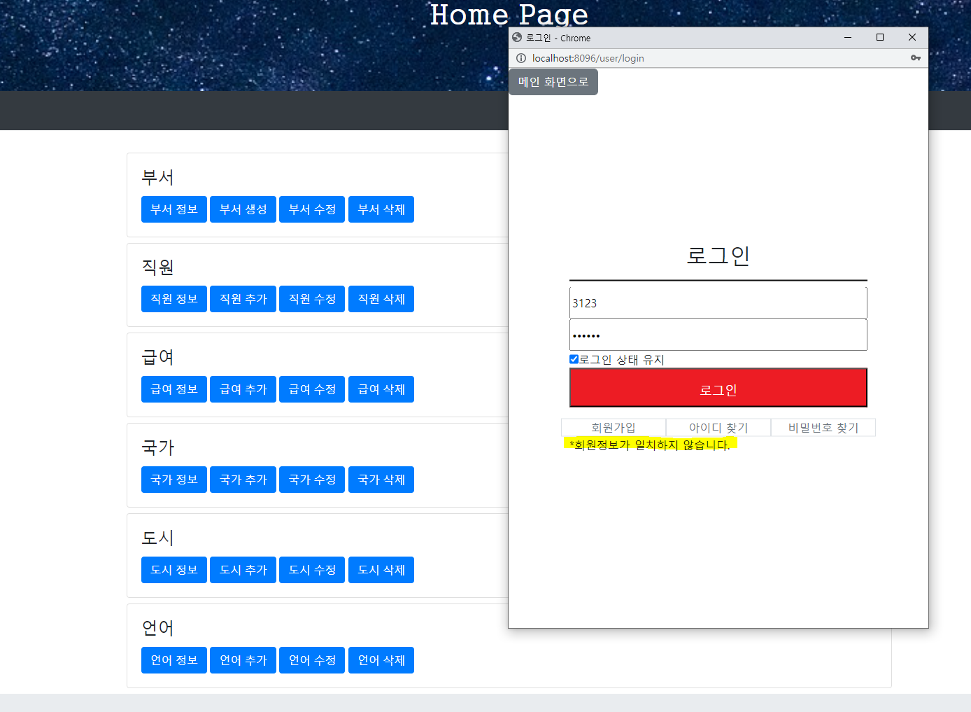
로그인 구현
로그인을 할 때
아이디 또는 비밀번호가 다르면
아래에 회원정보가 일치하지 않는다는
문구가 나오게 하였습니다.

Slide 14
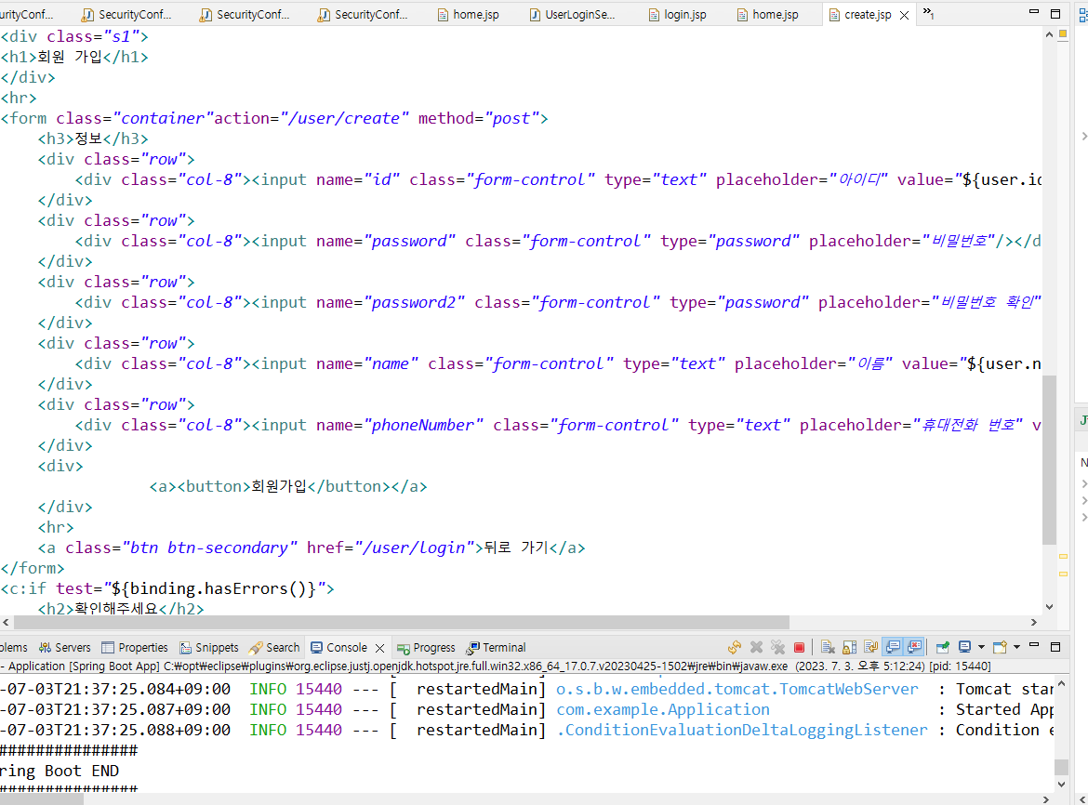
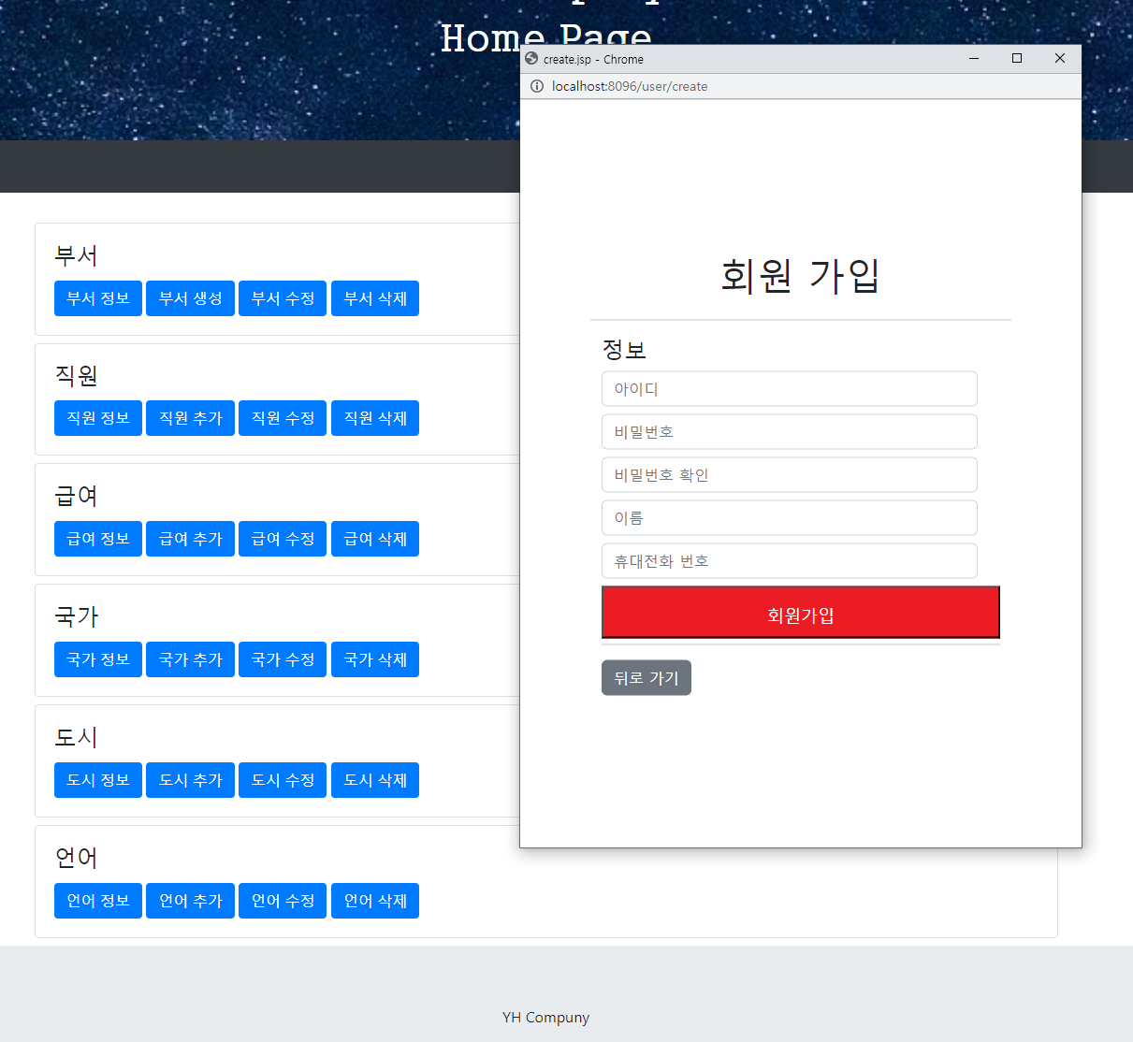
회원가입 구현

Slide 15
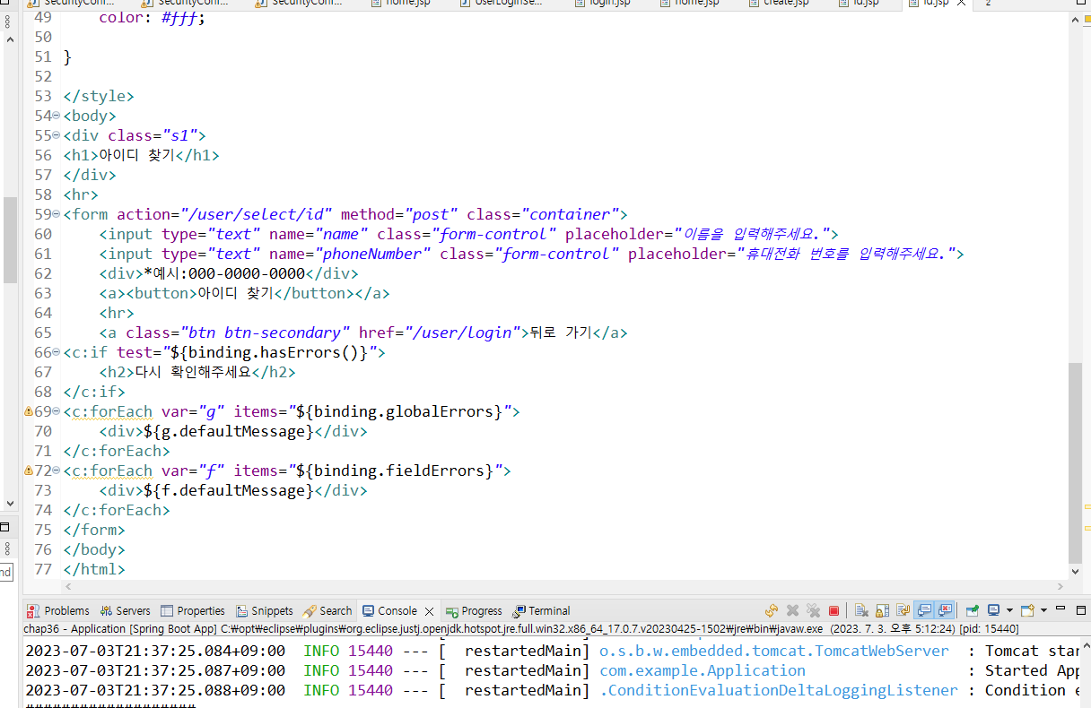
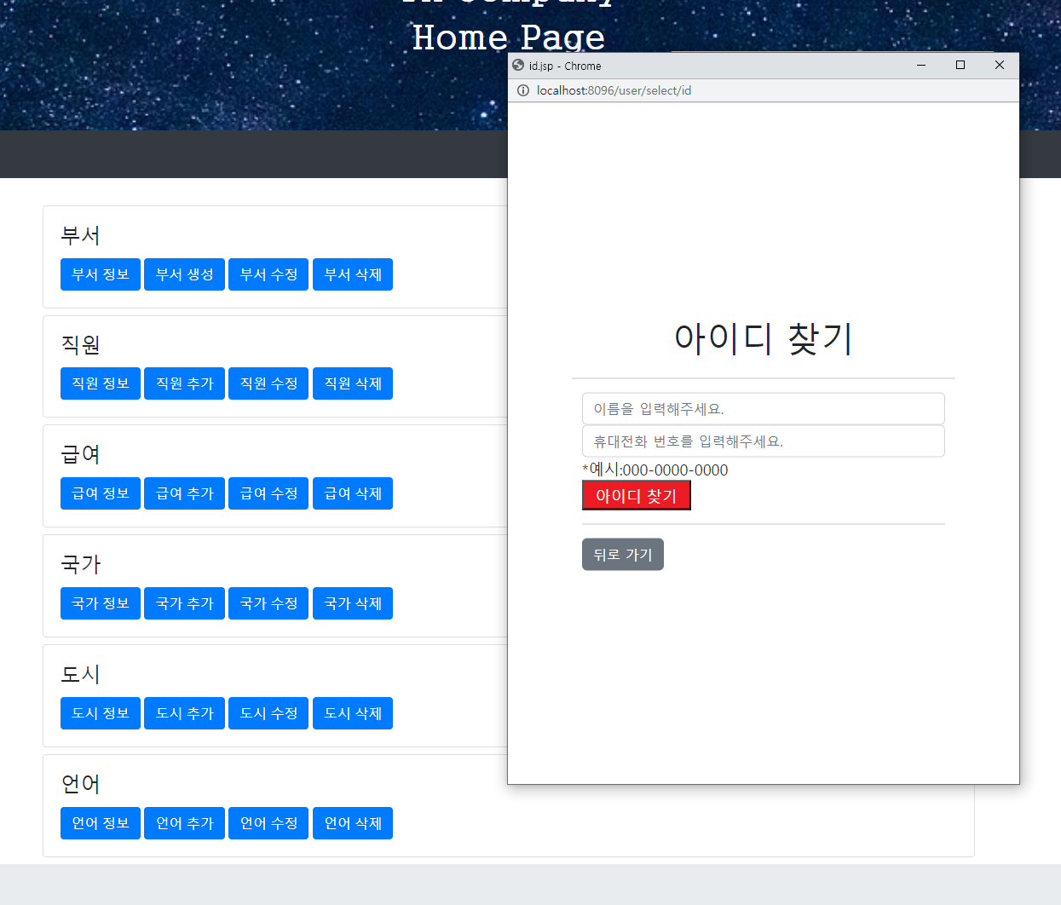
아이디 찾기 구현

Slide 16
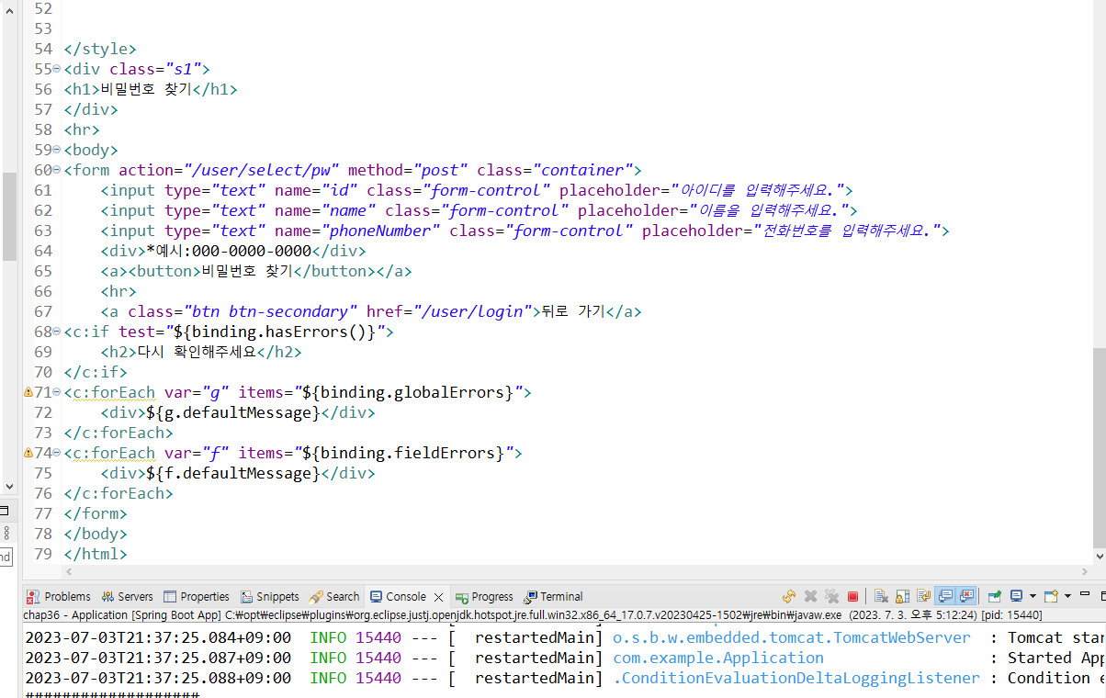
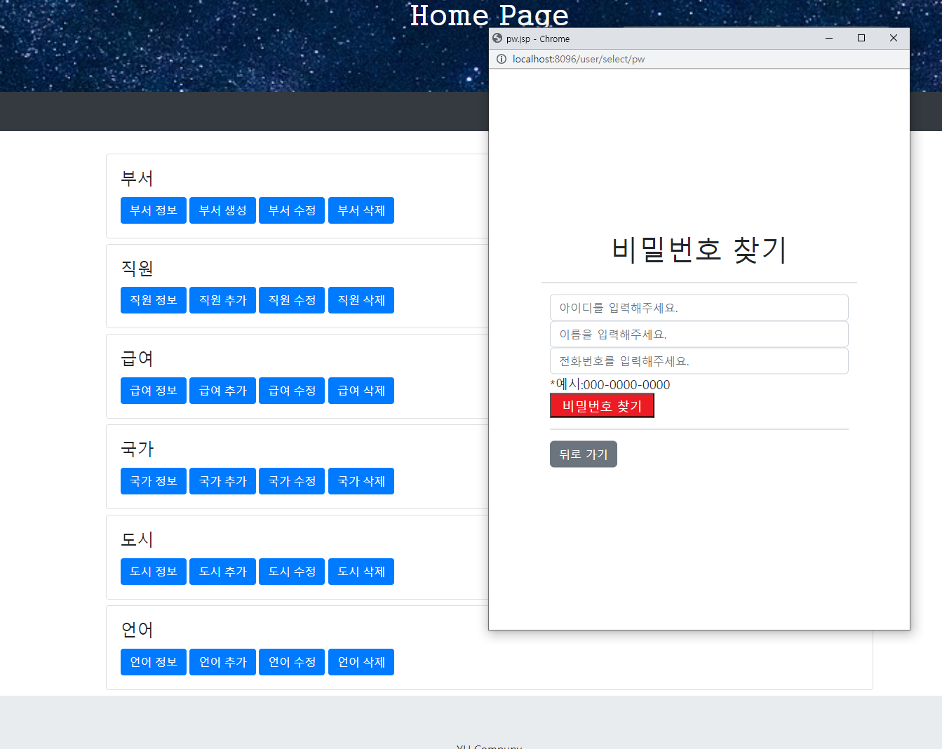
비밀번호 찾기 구현

Slide 17
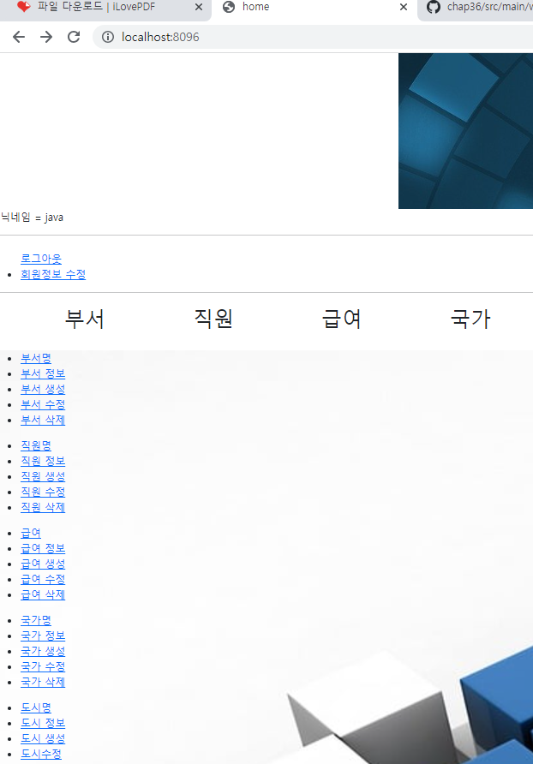
로그인
로그인을 하면
자동으로 홈페이지로 이동이 되며
왼쪽 상단에는 로그인한 아이디,
로그아웃, 회원정보 수정을 할 수 있도록
구현하였습니다.

Slide 18

마무리

